Slide 1
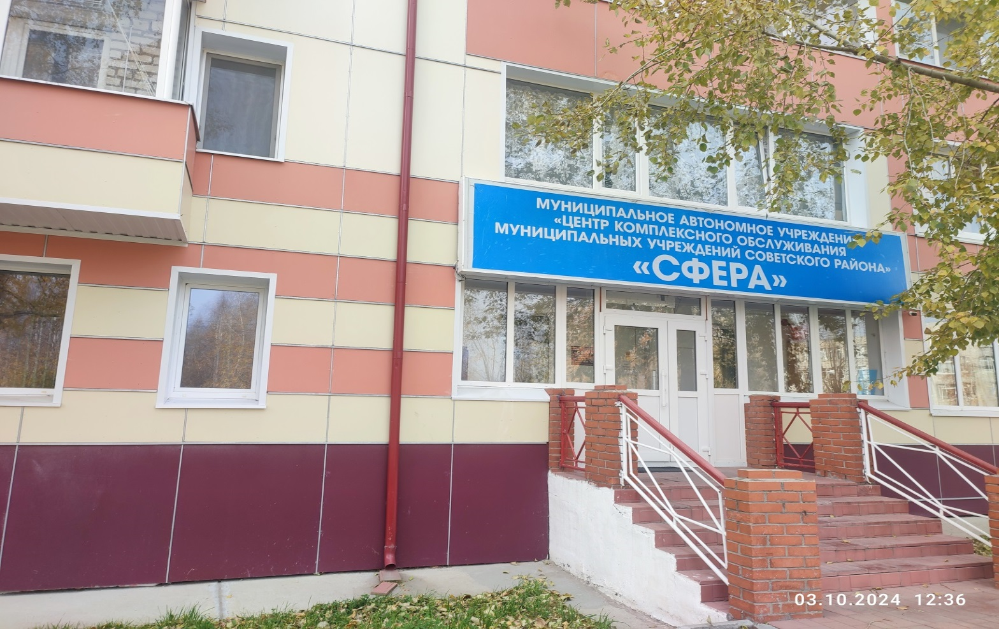
МУНИЦИПАЛЬНОЕ АВТОНОМНОЕ УЧРЕЖДЕНИЕ «ЦЕНТР КОМПЛЕКСНОГО ОБСЛУЖИВАНИЯ МУНИЦИПАЛЬНЫХ УЧРЕЖДЕНИЙ СОВЕТСКОГО РАЙОНА «СФЕРА»
1. Год постройки здания:
ул. Гастелло,д.35 - 1983г.
ул. Ленина, д.6 - 1965г.
2. Общая площадь здания:
3. Занимаемая площадь учреждением:455,42
(в том числе 442,7м²ул. Гастелло, д.35 и
12,72 м² ул. Ленина, д.6)
4. Этажность: первый этаж
5. Количество сотрудников: 55
Фото здания
Бережливое производство
КОНЦЕПЦИЯ «БЕРЕЖЛИВЫЙ РЕГИОН»

Slide 2
Водоснабжение
(1 квартал нарастающим итогом)
Январь
Март
2024
Январь
Март
2025
35,923
куб. м.
3043,38
руб.
31,305
куб. м.
2906,48
руб.

Slide 3
Водоотведение
(1 квартал нарастающим итогом)
Январь
Март
2024
Январь
Март
2025
35,923
куб. м.
2670,50
руб.
31,0
куб. м.
2525,51
руб.

Slide 4
Электроснабжение
(1 квартал нарастающим итогом)
Январь
Март
2024
Январь
Март
2025
7404
Квт/ч
62146,68
руб.
7550
Квт/ч
67483,72
руб.

Slide 5
Теплоснабжение
(1 квартал нарастающим итогом)
Январь
Март
2024
Январь
Март
2025
43,247
Г.кал
106311,51
руб.
37,9321
Г.кал
103260,44
руб.

Slide 6
Вывоз ТКО
(1 квартал нарастающим итогом)
Январь
Март
2024
Январь
Март
2025
10,125
куб. м.
9721,95
руб.
10,125
куб. м.
10904,16
руб.

Slide 7
Связь
(1 квартал нарастающим итогом)
Январь
Март
2024
Январь
Март
2025
41536,55
руб.
40391,07
руб.

Slide 8
Макулатура
(1 квартал нарастающим итогом)
Январь
Март
2024
Январь
Март
2025
Собрано
0 кг.
Сдано на
0 руб.
Собрано
0 кг.
Сдано на
0 руб.

